Slide 1
Имало едно време…
или как станаха
Косе Босе езиковъд и Зайка Байка екскурзавод
Ангел Петров, Access Drum

Slide 2
Един мизансцен
актьори
реквизит
8 курсисти
2-ма лектори
1 психолог
12 седмици
33 лекции
112 учебни часа
2 теста

Slide 3
Един мизансцен
И фантомът на операта
Бай Иван

Slide 4
И тук-там някое камъче…
Совите не са това, което са
________показва колко важно е да се поправи грешката и кога трябва да се поправи.

Slide 5
…да обърне каруцата
Един керван спира в един град, за да натовари стока, и взема шест нови камили...
... спира на бивак в плаващи пясъци и загубва дванадесет камили...
... в следващия град купуват на едро цяло стадо от тридесет и шест камили...
... спират в един оазис и една камила ражда пет камилчета...
... но по пътя ги настига буря и спират, а щом отминава, виждат, че са загубили три от тях...
... но пък към стадото се е присъединила нова камила!

Slide 6
…да обърне каруцата
Колко пъти е спирал керванът?

Slide 7
…да обърне каруцата
Though activities in the Fundamental test process may overlap or occur concurrently, identify the logical sequential process.
(1) Test Implementation and Execution
(2) Test Closure activities
(3) Evaluating exit criteria and reporting
(4) Test Planning and Control
(5) Test Analysis and Design
a) 4-5-3-2-1
b) 5-1-3-2-4
c) 4-5-1-3-2
d) 5-2-3-1-4

Slide 8
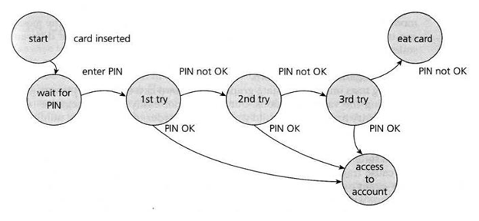
Една картина

Slide 9
Една картина
или 1000 думи
1. Start ->(card inserted)
2. Wait for PIN -> (enter PIN)
3. First try -> (PIN OK)
6. Access to account
3. First try -> (PIN NOK)
4. Second try -> (PIN OK)
6. Access to account
4. Second try -> (PIN NOK)
5. Third try -> (PIN OK)
6. Access to account
5. Third try -> (PIN NOK)
7. Eat card

Slide 10
Колко оперативна памет?!?

Slide 11
В гнездото на осите
За колко време ви бръмва главата?
до 45 мин. концентрирана работа се превръща в това
Това

Slide 12
Или до там и обратно
Photo by unknown: https://transitmap.net/mbta-tactile-map/

Slide 13
завеса
За домашно
Поръчайте си нещо от eBag, само с екранен четец и клавиатура и изключен екран

Slide 14
бис
Въпроси?
Благодаря за вниманието!
angel.petrov@accessdrum.com

